Slide 1
《识字4 日月水火》
语文精品课件 一年级上册
授课老师：某某 | 授课时间：20XX.XX
某某小学

Slide 2
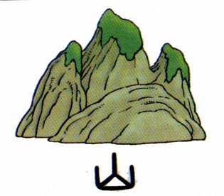
字形演变
山

Slide 3
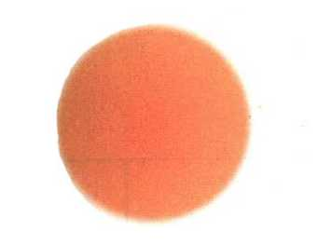
字形演变
日

Slide 4
字形演变
月

Slide 5
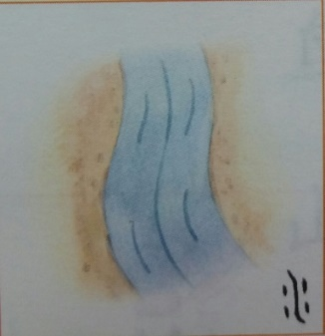
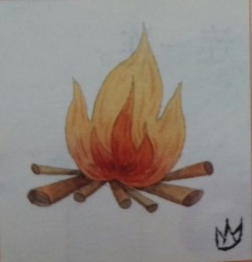
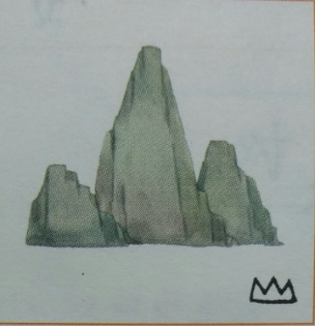
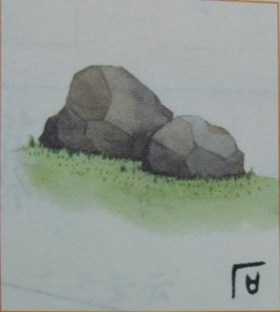
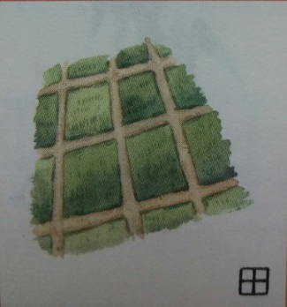
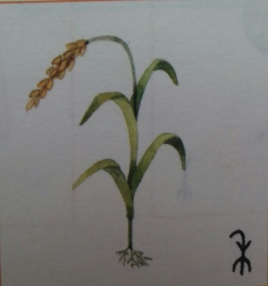
字形演变
小朋友，请你看看图猜一猜图上的文字是什么。

Slide 6
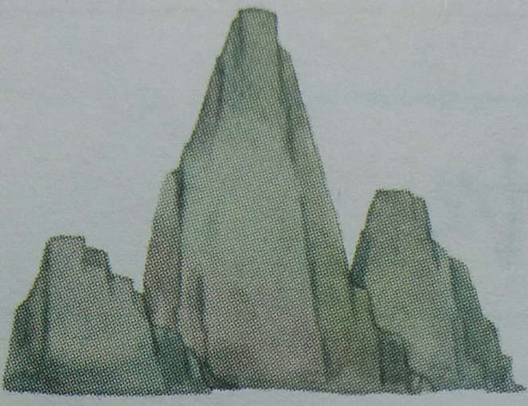
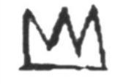
字形演变
山

Slide 7
字形演变
水

Slide 8
字形演变
火

Slide 9
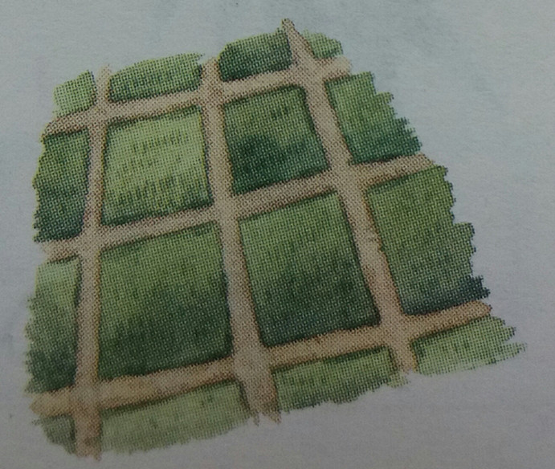
字形演变
田

Slide 10
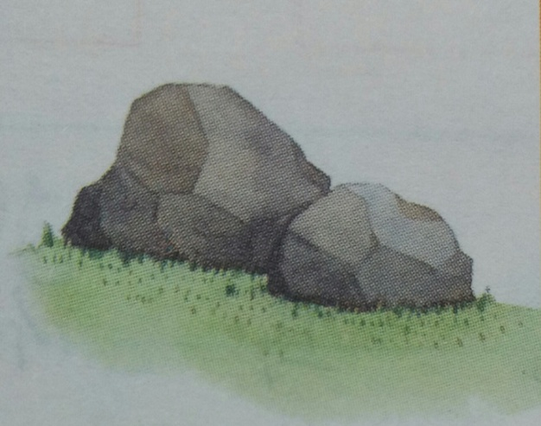
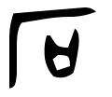
字形演变
石

Slide 11
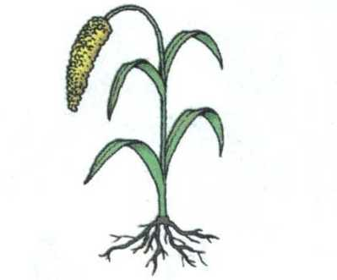
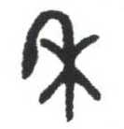
字形演变
禾

Slide 12
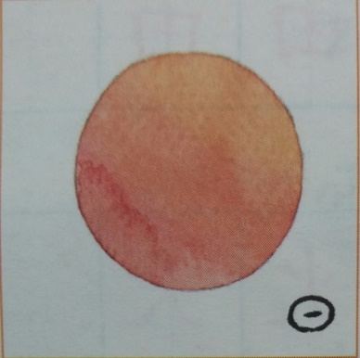
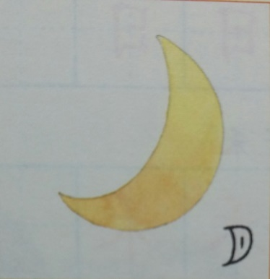
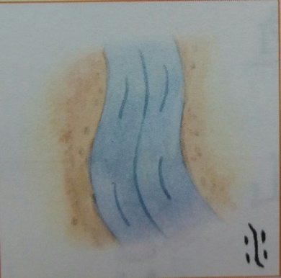
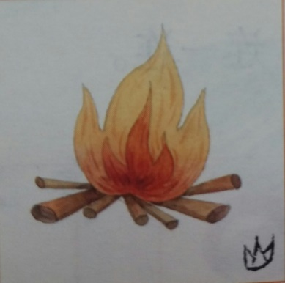
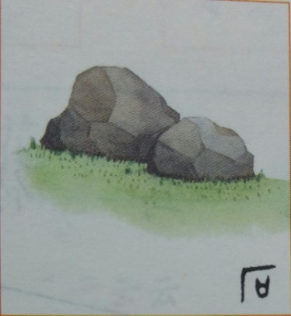
字形演变
日 月 水 火
山 石 田 禾

Slide 13
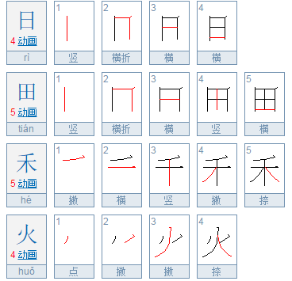
书写步骤

Slide 14
会写的字
日田禾火

Slide 15
感谢各位的聆听
语文精品课件 一年级上册
授课老师：某某 | 授课时间：20XX.XX
某某小学

